Slide 1
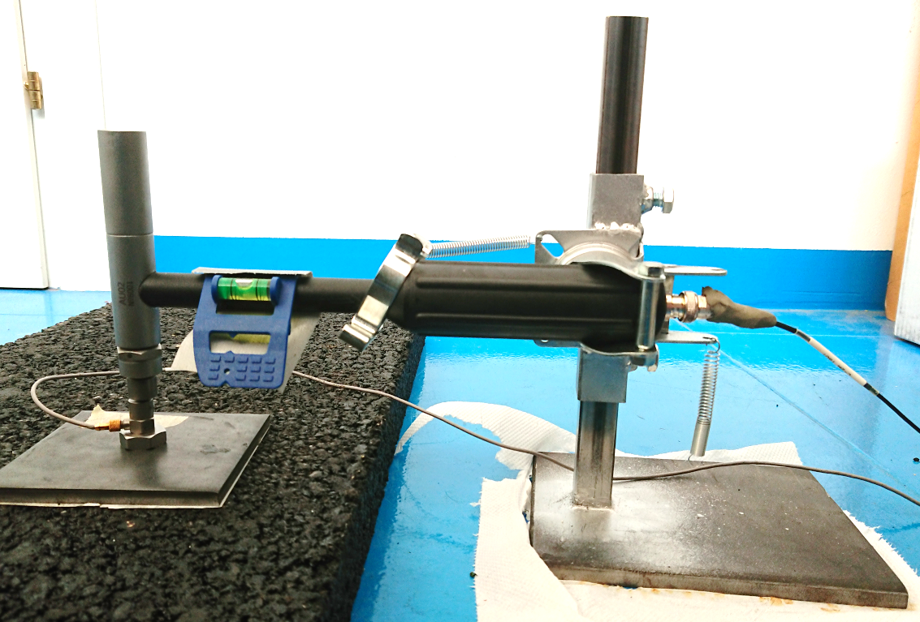
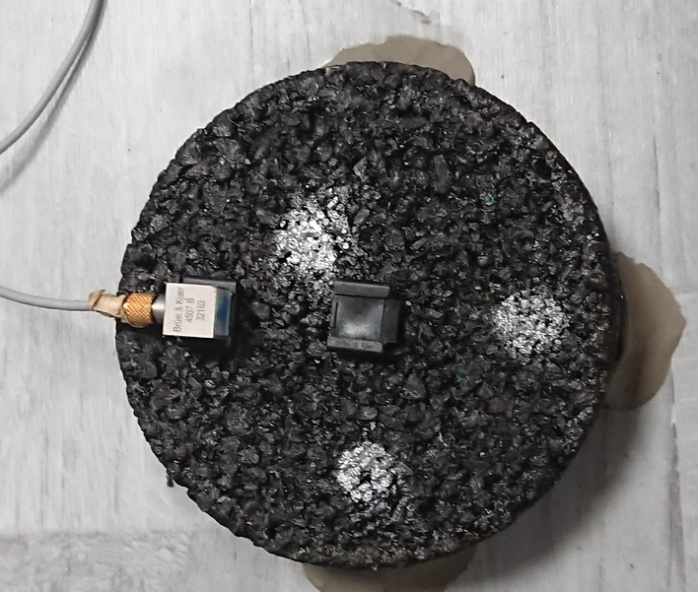
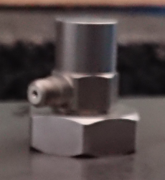
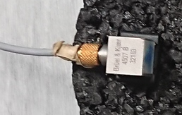
AGENDA PROVE CON MARTELLO STRUMENTATO E ACCELEROMETRO/I
Martellatore
Dispositivo | Casa produttrice | Sensibilità
Martello AU02-BNC | APTechnology International B.V. | 1.6 mV/g
Accelerometro 352C03 | PCB Piezotronics | 10.03 mV/g
Accelerometro 32163 | Brüel & Kjær | 95.80 mV/g
Accelerometro 32164 | Brüel & Kjær | 95.85 mV/g
Accelerometro 32165 | Brüel & Kjær | 97.98 mV/g
Accelerometro 10518 | Brüel & Kjær | 960 mV/g
Accelerometro 10319 | Brüel & Kjær | 1051 mV/g
Accelerometro2
Accelerometro1

Slide 2
Campioni
Campione 0 (Ø= 0.1 m, h= 0.031 m, 0.5531 kg).
Campione 1 (Ø=0.099 m, h=0.027 m, 0.3926 kg)
Campione 2 (Ø=0.097 m, h=0.031 m, 0.1461 kg)
Campione 3 (Ø=0.1 m, h= 0.039 cm, 0.6128 kg)
Campione Polipropilene (0.098 m x 0.096 m, h=0.005 m, 0.0383 kg)
Campione cilindrico plastica bianca (teflon) con 5 fori (Ø=0.1 m, h=0.1 m, 0.0705 kg)
Campione cilindrico plastica nera con 5 fori (Ø=0.1 m, h=0.015 m, 0.1064 kg)
Slab AC (h = 0.045 m)
Slab di Legno
Piastre di carico
Mini quadrate
Piastrina (Ø = 0.026 m, h= 0.0018 m), 0.006 kg (dischetto per attaccare accel. Magnetico)
Piccola quadrata (0.056 m X 0.057 m x 0.08 m), 0.1967 kg
Piastra quadrata grande 1 (0.1 m X 0.1 m x 0.08 m) 0.627.4 kg (con supporto acc incollato con attak)
Piastra quadrata grande 2 (0.1 m X 0.1 m x 0.08 m) 0.6249 kg (con accel. 1+ supporto+attak sopra = 0.633 kg)
Piastra cilindrica pesante 1 (Ø=0.1 m, h=0.024 m, 1.4293 kg)
Piastra cilindrica pesante 2 (Ø=0.1 m, h=0.0475 m, 2.8871 kg)

Slide 3
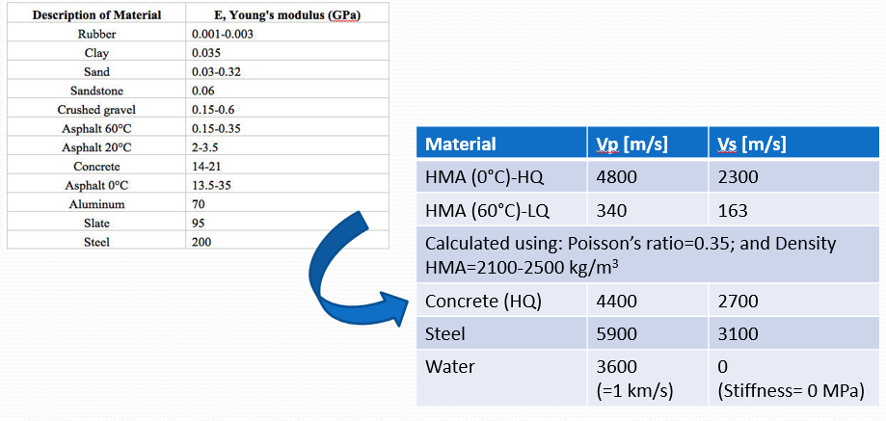

Slide 4
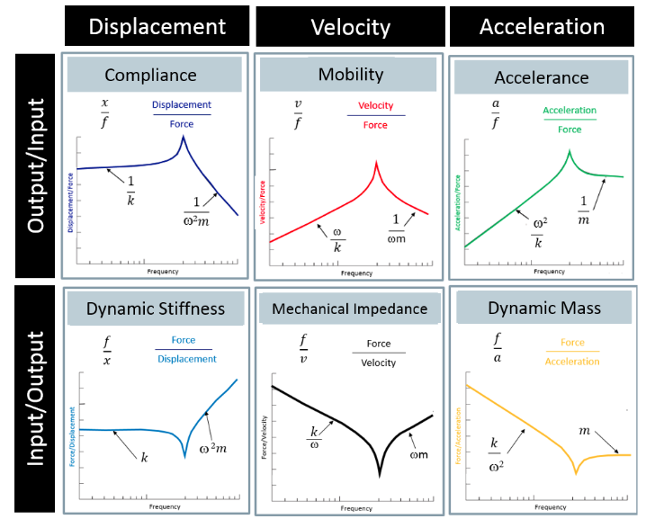

Slide 5
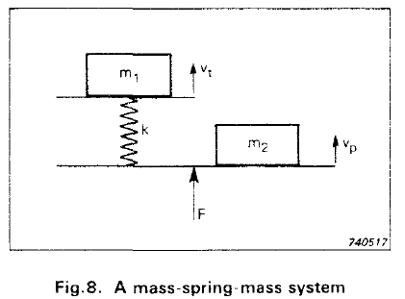
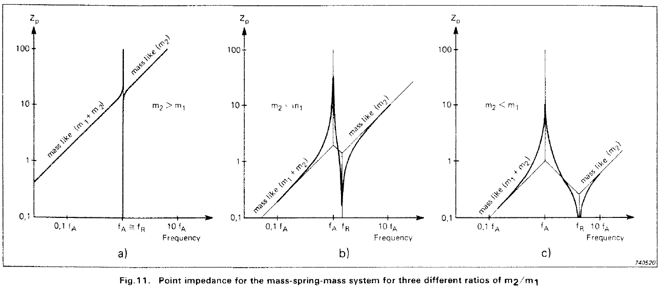
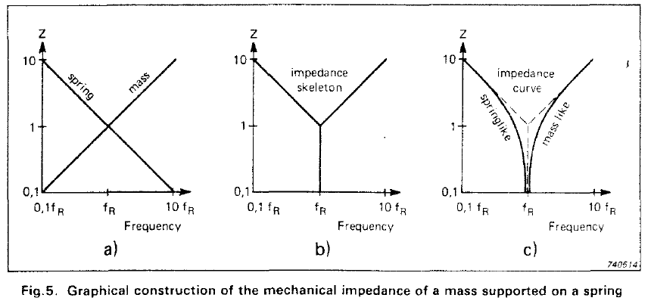
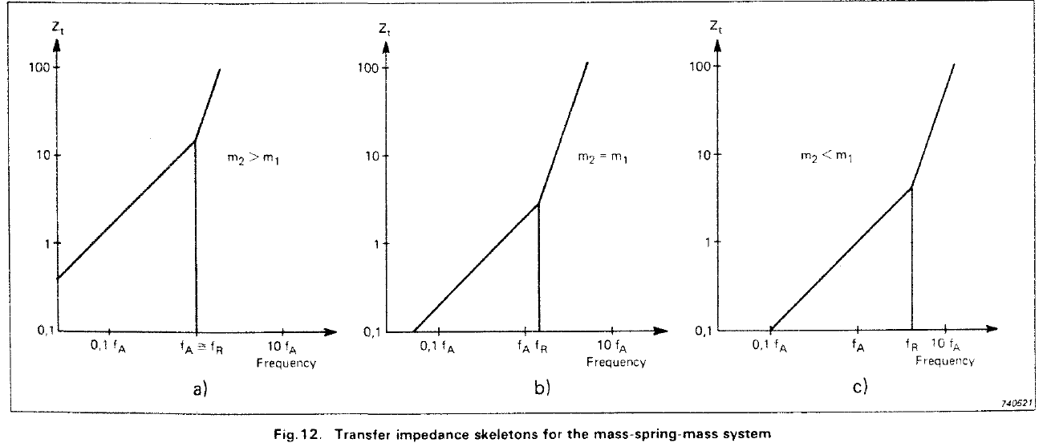
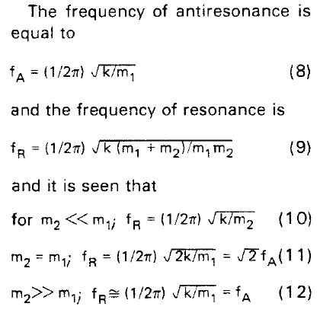

Slide 6
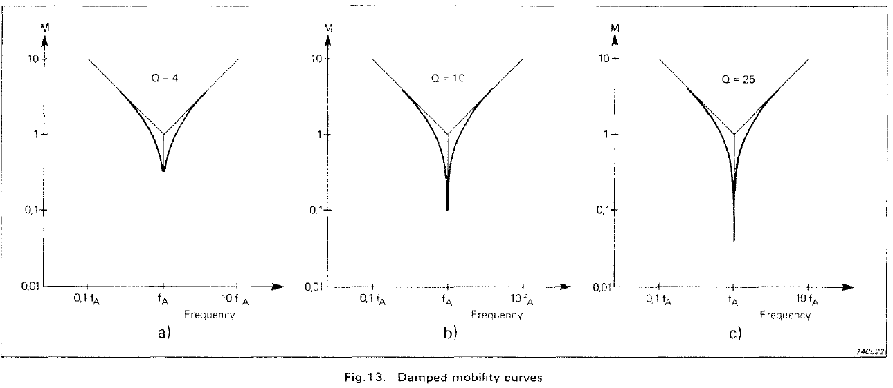
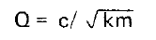

Slide 7
2019_07_03
Campione=???
a1=Accelerometro 32163;
Piastra di carico = mini????????
m1, m2, m3=???????
Punta: P=Plastica; R=Rubber (Gomma);
Campione=???
a2=Accelerometro 2;
m1, m2, m3=???????
Punta: P=Plastica; R=Rubber (Gomma);

Slide 8
2019_07_04
Legenda
Punta di plastica
Campione=???
a1 = Accelerometro 32163 (attak).
Piastra di carico = mini????????
m1, m2, m3=???????
Punta: P=Plastica; R=Rubber (Gomma);
Campione=???
a2=Accelerometro 2;??????????
Piastra di carico = mini????????
m1, m2, m3=???????
Punta: P=Plastica; R=Rubber (Gomma);
Punta Gomma
Accelerometro1

Slide 9
2019_07_10
Legenda
Punta di plastica
Campione 0 (Ø= 10cm, h= 3.1 cm, 553.1 g).
a1 = Accelerometro 32163 (attak).
Piastra di carico = mini.
mN = martellata punto Nord (N).
Punta: P=Plastica.
Accelerometro1
N
O
E
S

Slide 10
2019_07_11
Legenda
Punta di plastica
Prova 1
Campione 0 (Ø= 10cm, h= 3.1 cm, 553.1 g).
a1 = Accelerometro 32163 (attak).
Piastra di carico = mini.
mN = martellata punto Nord (N);
mS = martellata punto Sud (S);
mO = martellata punto Est (E);
mE = martellata punto Ovest (O).
Punta: P=Plastica.
Prova 2
Campione 0 (Ø= 10cm, h= 3.1 cm, 553.1 g).
a1 = Accelerometro 32163 (attak).
Piastra di carico = mini attaccata con bitume.
mN = martellata punto Nord (N);
mS = martellata punto Sud (S);
mO = martellata punto Est (E);
mE = martellata punto Ovest (O).
Punta: M=Metallica.
Prova 3
Campione 0 (Ø= 10cm, h= 3.1 cm, 553.1 g).
a1 = Accelerometro 32163 (attak).
Piastra di carico = mini attaccata con bitume.
mN = martellata punto Nord (N);
mS = martellata punto Sud (S);
mO = martellata punto Est (E);
mE = martellata punto Ovest (O).
Punta: P=Plastica.
N
Punta metallica
O
E
Accelerometro1
S
N
O
E
S
N
O
E
S

Slide 11
2019_07_12 (1/2)
Legenda
Punta di plastica
Ripetizione1
Campione 0 (Ø= 10cm, h= 3.1 cm, 553.1 g).
Piastra di carico = mini attaccata con bitume.
a1 = Accelerometro 32163 (attak).
Punta: P=Plastica.
Ripetizione2
Campione 0 (Ø= 10cm, h= 3.1 cm, 553.1 g).
Piastra di carico = mini attaccata con bitume.
a1 = Accelerometro 32163 (attak).
Punta: P=Plastica.
Ripetizione3
Campione 0 (Ø= 10cm, h= 3.1 cm, 553.1 g).
Piastra di carico = mini attaccata con bitume.
a1 = Accelerometro 32163 (attak).
Punta: P=Plastica.
N
Accelerometro1
O
E
S

Slide 12
2019_07_12 (2/2)
Legenda
Punta di plastica
Campione 0 (Ø= 10cm, h= 3.1 cm, 553.1 g).
Piastra di carico = mini attaccata con bitume.
a1 = Accelerometro 32163 (attak).
Punta: P=Plastica.
Campione = ? (Ø=??? m, h=??? m, ??? g).
Piastra di carico = mini attaccata con bitume.
a1 = Accelerometro 32163 (attak).
Punta: P=Plastica.
Campione = ? (Ø=??? m, h=??? m, ??? g).
Piastra di carico = mini attaccata con bitume.
a1 = Accelerometro 32163 (attak).
Punta: P=Plastica.
Dati senza massa???
N
O
E
Accelerometro1
S
N
O
E
S
N
O
E
S

Slide 13
2019_07_15
Legenda
Punta di plastica
Campione 0 (Ø= 10cm, h= 3.1 cm, 553.1 g).
Piastra di carico = mini attaccata con bitume.
a1 = Accelerometro 32163 (attak).
Punta: P=Plastica.
Campione 0 (Ø= 10cm, h= 3.1 cm, 553.1 g).
Piastra di carico = piastra grande 1(10cm X 10cm) non attaccata.
a1 = Accelerometro 32163 (attak).
Punta: R=Rubber (Gomma).
Campione 0 (Ø= 10cm, h= 3.1 cm, 553.1 g).
Piastra di carico = piastra grande 1(10cm X 10cm) non attaccata.
a1 = Accelerometro 32163 (attak).
Punta: P=Plastica.
N
O
E
Punta di gomma
S
Accelerometro1
Piastra grande 1
N
O
E
S
N
O
E
S

Slide 14
2019_07_18
Prove su tavolo per testare il software in Labview.

Slide 15
2019_07_19 (1/2)
Legenda
Punta metallica
Sessione 1
Serie 01
Solo piastra di carico = piastra grande 1 (10cm X 10cm x 0.8 cm), 617.5 g, non attaccata.
a1 = Accelerometro 32163 (attak).
Punta: Metallica.
Serie 02
Solo piastra di carico = piastra grande 1 (10cm X 10cm x 0.8 cm) 617.5 g, non attaccata.
a1 = Accelerometro 32163 (attak).
Punta: Metallica.
Accelerometro1
Piastra grande 1

Slide 16
2019_07_19 (2/2)
Legenda
Punta metallica
Sessione 2
Piastra e provino
Campione 0 (Ø= 10cm, h= 3.1 cm, 553.1 g).
Piastra di carico = piastra grande 1(10cm X 10cm), 617.5 g, non attaccata.
a1 = Accelerometro 32163 (attak).
Punta: Metallica.
Piastra e provino
Campione 0 (Ø= 10cm, h= 3.1 cm, 553.1 g).
Solo piastra di carico = piastra grande 1 (10cm X 10cm), 617.5 g, non attaccata.
a1 = Accelerometro 32163 (attak).
Punta: Plastica.
Solo piastra
Solo piastra di carico = piastra grande 1 (10cm X 10cm), 617.5 g, non attaccata.
Punta: Metallica.
Solo piastra
Solo piastra di carico = piastra grande 1 (10cm X 10cm), 617.5 g, non attaccata.
a1 = Accelerometro 32163 (attak).
Punta: Plastica.
N
Punta di plastica
O
E
Accelerometro1
S
Piastra grande 1
N
O
E
S

Slide 17

2019_07_23 (1/3)
Legenda
Punta metallica
Campione 2 (Ø=10 cm, h= 3 cm, 146.6 g).
Piastra di carico = piastra grande 1(10cm X 10cm), 617.5 g,
attaccata con biadesivo
a1 = Accelerometro 32163 (attak).
Punta: Metallica.
Campione 2 (Ø=10 cm, h= 3 cm, 146.6 g).
Piastra di carico = piastra grande (10cm X 10cm), 617.5 g,
attaccata con biadesivo
a1 = Accelerometro 32163 (attak).
Punta: Plastica.
Punta di plastica
Accelerometro1
N
E
Piastra grande 1
O
S
N
O
E
S

Slide 18
2019_07_23 (2/3)
Legenda
Punta metallica
Campione 1 (Ø=0.099 m, h=0,027 m , 392.6 g).
Piastra di carico = piastra grande (10cm X 10cm) ???
attaccata con biadesivo
a1 = Accelerometro 32163 (attak).
Punta: Metallica.
Campione 1 (Ø=0.099 m, h=0,027 m , 392.6 g).
Piastra di carico = piastra grande (10cm X 10cm) ???
attaccata con biadesivo
a1 = Accelerometro 32163 (attak).
Punta: Plastica.
Punta di plastica
Accelerometro1
N
E
Piastra grande 1
O
S
N
O
E
S

Slide 19
2019_07_23 (3/3)
Legenda
Punta metallica
Solo piastra
Piastra di carico = piastra grande 1(10cm X 10cm), attaccata con biadesivo
a1 = Accelerometro 32163 (attak).
Punta: Metallica.
Solo piastra
Piastra di carico = piastra grande 1 (10cm X 10cm), attaccata con biadesivo
a1 = Accelerometro 32163 (attak).
Punta: Plastica.
Punta di plastica
Accelerometro1
Piastra grande 1

Slide 20
2019_07_24
Legenda
Punta di plastica
Serie 1
Slab (h=0,045 m).
Piastra di carico = piastra grande 1 (10cm X 10cm x 0.8 cm),
617.5 g, attaccata con biadesivo
a1 = Accelerometro 32163 (attak).
Punta: Plastica.
Serie 2
Slab (h=0,045 m).
Piastra di carico = piastra grande 1 (10cm X 10cm x 0.8 cm),
617.5 g, attaccata con biadesivo
a1 = Accelerometro 32163 (attak).
Punta: Plastica.
Accelerometro1
Piastra grande 1

Slide 21
2019_07_26 (1/4)
Legenda
Punta di plastica
Serie 1
Solo Piastra di carico = piastra grande 2
(10cm X 10cm x 0.8 cm), (624.9+a1)=633 g, attaccata con biadesivo
a1 = Accelerometro 32163 (attak).
Punta: Plastica.
Serie 2
Solo Piastra di carico = piastra grande
(10cm X 10cm x 0.8 cm), 633 g, attaccata con biadesivo
a1 = Accelerometro 32163 (attak).
Punta: Plastica.
Serie 3
Solo Piastra di carico = piastra grande
(10cm X 10cm x 0.8 cm), 633 g, attaccata con biadesivo
a1 = Accelerometro 32163 (attak).
Punta: Plastica.
Accelerometro1
Piastra grande 2

Slide 22
2019_07_26 (2/4)
Legenda
Punta di plastica
Serie 1
Campione 1 (Ø=0.099 m, h=0,027 m, 392.6 g).
Piastra di carico = piastra grande 2
(10cm X 10cm), 633 g, attaccata con biadesivo
a1 = Accelerometro 32163 (attak).
Punta: Plastica.
Serie 2
Campione 1 (Ø=0.099 m, h=0,027 m , 392.6 g).
Piastra di carico = piastra grande 2
(10cm X 10cm), 633 g, attaccata con biadesivo
a1 = Accelerometro 32163 (attak).
Punta: Plastica.
Serie 3
Campione 1 (Ø=0.099 m, h=0,027 m , 392.6 g).
Piastra di carico = piastra grande 2
(10cm X 10cm), 633 g, attaccata con biadesivo
a1 = Accelerometro 32163 (attak).
Punta: Plastica.
Accelerometro1
N
O
E
S

Slide 23
2019_07_26 (3/4)
Legenda
Punta di plastica
Serie 1
Campione 2 (Ø=0.097 m, h=0,031 m, 146.1 g)
Piastra di carico = piastra grande 2
(10cm X 10cm), 633 g, attaccata con biadesivo
a1 = Accelerometro 32163 (attak).
Punta: Plastica.
Serie 2
Campione 2 (Ø=0.097 m, h=0,031 m, 146.1 g)
Piastra di carico = piastra grande 2
(10cm X 10cm), 633 g, attaccata con biadesivo
a1 = Accelerometro 32163 (attak).
Punta: Plastica.
Serie 3
Campione 2 (Ø=0.097 m, h=0,031 m, 146.1 g)
Piastra di carico = piastra grande 2
(10cm X 10cm), 633 g, attaccata con biadesivo
a1 = Accelerometro 32163 (attak).
Punta: Plastica.
Accelerometro1
N
O
E
S

Slide 24
2019_07_26 (4/4)
Legenda
Punta di plastica
Serie 1
Slab AC (h=0,045 m)
Piastra di carico = piastra grande
(10cm X 10cm), 633 g, attaccata con biadesivo
a1 = Accelerometro 32163 (attak).
Punta: Plastica.
Serie 2
Slab AC (h=0,045 m)
Piastra di carico = piastra grande
(10cm X 10cm), 633 g, attaccata con biadesivo
a1 = Accelerometro 32163 (attak).
Punta: Plastica.
Serie 3
Slab AC (h=0,045 m)
Piastra di carico = piastra grande
(10cm X 10cm), 633 g, attaccata con biadesivo
a1 = Accelerometro 32163 (attak).
Punta: Plastica.
Accelerometro1

Slide 25
2019_07_29
Legenda
Punta metallica
Campione 1 (Ø=0.099 m, h=0,027 m, 392.6 g)
Piastra di carico = piastra grande 2
(10cm X 10cm), 633 g, attaccata con biadesivo
a2 = Accelerometro 352C03 (magnete)
Punta: Metallica.
Accelerometro2
N
O
E
S

Slide 26
2019_07_30 (1/2)
Legenda
Punta metallica
Campione 1 (Ø=0.099 m, h=0,027 m, 392.6 g)
Piastra di carico = piastra grande 2
(10cm X 10cm), 624.9 g, attaccata con biadesivo
a2 = Accelerometro 352C03 (magnete).
Punta: Metallica.
Campione 2 (Ø=0.097 m, h=0,031 m, 146.1 g)
Piastra di carico = piastra grande 2
(10cm X 10cm), 624.9 g, attaccata con biadesivo
a2 = Accelerometro 352C03 (magnete).
Punta: Metallica.
Campione 3 (Ø=10 cm, h= 3.9 cm, 612.8 g)
Piastra di carico = piastra grande 2
(10cm X 10cm), 624.9 g, attaccata con biadesivo
a2 = Accelerometro 352C03 (magnete).
Punta: Metallica.
N
Accelerometro2
O
E
S
N
2
O
E
S
N
O
E
S

Slide 27
2019_07_30 (2/2)
Legenda
Punta metallica
Piastra di carico = piastra grande 2
(10cm X 10cm), 633 g, attaccata con biadesivo
a2 = Accelerometro 352C03 (magnete)
Punta: Metallica.
Slab (h=0,045 m)
Piastra di carico = piastra grande 2
(10cm X 10cm), 633 g, attaccata con biadesivo
a2 = Accelerometro 352C03 (magnete)
Punta: Metallica.
Accelerometro2

Slide 28
2019_08_06 (1/3)
Martellatore
Legenda
Punta metallica
Campione 3 (Ø=10 cm, h= 3.9 cm, 612.8 g).
Piastra di carico = piastra grande 2
(10cm X 10cm), 633 g, attaccata con biadesivo
a1 = Accelerometro 32163 (attak).
Punta: Metallica.
Campione 3 (Ø=10 cm, h= 3.9 cm, 612.8 g).
Piastra di carico = piastra grande 2
(10cm X 10cm), 633 g, attaccata con biadesivo
a1 = Accelerometro 32163 (attak).
Punta: Plastica.
N
Punta di plastica
O
E
Accelerometro1
S
N
O
E
S

Slide 29
2019_08_06 (2/3)
Martellatore
Legenda
Punta metallica
Campione 2 (Ø=10 cm, h= 3 cm, 146.6 g).
Piastra di carico = piastra grande 2
(10cm X 10cm), 633 g, attaccata con biadesivo
a1 = Accelerometro 32163 (attak).
Punta: Metallica.
Campione 2 (Ø=10 cm, h= 3 cm, 146.6 g).
Piastra di carico = piastra grande 2
(10cm X 10cm), 633 g, attaccata con biadesivo
a1 = Accelerometro 32163 (attak).
Punta: Plastica.
N
Punta di plastica
O
E
Accelerometro1
S
N
O
E
S

Slide 30
2019_08_06 (3/3)
Martellatore
Legenda
Punta di plastica
Campione 2 (Ø=10 cm, h= 3 cm, 146.6 g).
Piastra di carico = mini, attaccata con????
a1 = Accelerometro 32163 (attak).
Punta: Plastica.
N
Accelerometro1
O
E
Piastra di carico mini
S

Slide 31
2019_08_07
Martellatore
Legenda
N
Punta di plastica
Campione 1 (Ø=0.099 m, h=0,027 m, 392.6 g)
Piastra di carico = Mini, attaccata con????
a1 = Accelerometro 32163 (attak).
Punta: Plastica.
Campione 2 (Ø=0.097 m, h=0,031 m, 146.1 g)
Piastra di carico = Mini, attaccata con????
a1 = Accelerometro 32163 (attak).
Punta: Plastica.
Campione 3 (Ø=10 cm, h= 3.9 cm, 612.8 g).
Piastra di carico = Mini, attaccata con????
a1 = Accelerometro 32163 (attak).
Punta: Plastica.
Slab AC (Asphalt Concrete).
Piastra di carico = grande 1 (10cmx10cm) 617.5 g, , attaccata con ????
a1 = Accelerometro 32163 (attak).
Punta: Plastica.
O
E
Accelerometro1
S
Piastra di carico mini
N
O
E
S
N
O
E
S

Slide 32
2019_08_21
Martellatore
Legenda
Punta metallica
Piastra di carico su spugna
Piastra di carico = piastra grande 2
(10cm X 10cm), 624.9 g, attaccata con biadesivo
a2 = Accelerometro 352C03 (magnete).
Punta: metallica.
Piastra di carico su pavimento
Piastra di carico = piastra grande 2
(10cm X 10cm), 624.9 g, attaccata con biadesivo
a2 = Accelerometro 352C03 (magnete).
Punta: metallica.
Pavimento
a2 = Accelerometro 352C03 ????.
Punta: metallica.
Slab AC
Piastra di carico = piastra grande 2
(10cm X 10cm), 624.9 g, attaccata con biadesivo
a2 = Accelerometro 352C03 (magnete).
Punta: metallica.
Accelerometro2
Spugna

Slide 33
2019_08_23
Martellatore
Legenda
Punta metallica
Slab AC
Piastra di carico = piastra grande 2
(10cm X 10cm), 624.9 g, attaccata con biadesivo
a2 = Accelerometro 352C03 (magnete).
Colpo di lato
Punta: metallica.
Slab AC
Piastra di carico = piastra grande 2
(10cm X 10cm), 624.9 g, attaccata con biadesivo
a2 = Accelerometro 352C03 (magnete).
Colpo sopra l’accelerometro
Punta: metallica.
Accelerometro2

Slide 34
2019_08_27
Martellatore
Legenda
Punta metallica
Prova 1
Slab AC
Piastra di carico = piastra grande 2 (10cm X 10cm), 624.9 g, attaccata con biadesivo
a1 = Accelerometro 32163 (attak).
a2 = Accelerometro 352C03 (magnete) Colpo sopra.
Punta: metallica.
5 ripetizioni.
Accelerometro1
Accelerometro2

Slide 35
2019_08_28
Martellatore
Legenda
Punta metallica
Prova 1
Pavimento
Piastra di carico = piastra grande 2 (10cm X 10cm), 624.9 g, attaccata con biadesivo
a1 = Accelerometro 32163 (attak).
a2 = Accelerometro 352C03 (magnete) Colpo sopra.
Punta: metallica.
Martellatore a terra.
Prova 2
Slab AC
Piastra di carico = piastra grande 2 (10cm X 10cm), 624.9 g, attaccata con biadesivo
a1 = Accelerometro 32163 (attak).
a2 = Accelerometro 352C03 (magnete) Colpo sopra.
Punta: metallica.
Martellatore a terra.
Accelerometro1
Accelerometro2

Slide 36
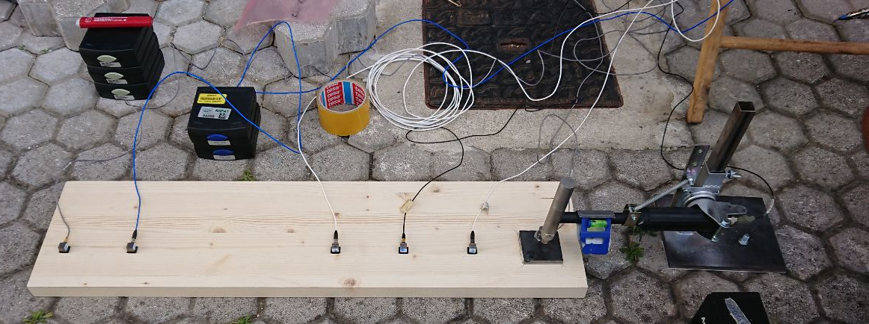
2019_09_03 (1/2)
Martellatore
Canale | Dispositivo | Casa produttrice | Sensibilità
1 | Martello AU02-BNC | APTechnology International B.V. | 1.6 mV/g
2 | Accelerometro 352C03 | PCB Piezotronics | 10.03 mV/g
3 | Accelerometro 32163 | Brüel & Kjær | 95.80 mV/g
4 | Accelerometro 32164 | Brüel & Kjær | 95.85 mV/g
5 | Accelerometro 32165 | Brüel & Kjær | 97.98 mV/g
6 | Accelerometro 10518 | Brüel & Kjær | 960 mV/g
7 | Accelerometro 10319 | Brüel & Kjær | 1051 mV/g
Calibrazione 6 accelerometri
Accelerometro2
Accelerometro1
Da qui in poi nelle prove l’accelerometro fino ad ora chiamato a2 (Accelerometro 32163, canale 3 in tabella) è stato chiamato a0, MA in questa agenda continua ad essere l’a2 colorato di giallo.

Slide 37

2019_09_03 (2/2)
Martellatore
Legenda
Punta metallica
Prova 1
Slab legno
Piastra di carico = piastra grande 2 (10cm X 10cm), 624.9 g, attaccata con biadesivo
a1 = Accelerometro 32163 (attak).
a2 = Accelerometro 352C03 (magnete) Colpo sopra.
Punta: metallica.
Martellatore a terra.
Prova 2
Slab legno
Piastra di carico = piastra piccola (5.6 cm X 5.7 cm x 0.8 cm), 196.7 g, attaccata con biadesivo
a1 = Accelerometro 32163 (attak).
a2 = Accelerometro 352C03 (magnete) Colpo sopra.
Punta: metallica.
Martellatore a terra.
Prova 3
Slab legno
Piastra di carico = piastrina (Ø= 2.6 cm, h=0.18 cm), 6 g, attaccata con biadesivo
a1 = Accelerometro 32163 (attak).
a2 = Accelerometro 352C03 (magnete) Colpo sopra.
Punta: metallica.
Martellatore a terra.
Accelerometro1
Accelerometro2
Piastra grande 2
Piastra piccola
Piastrina

Slide 38
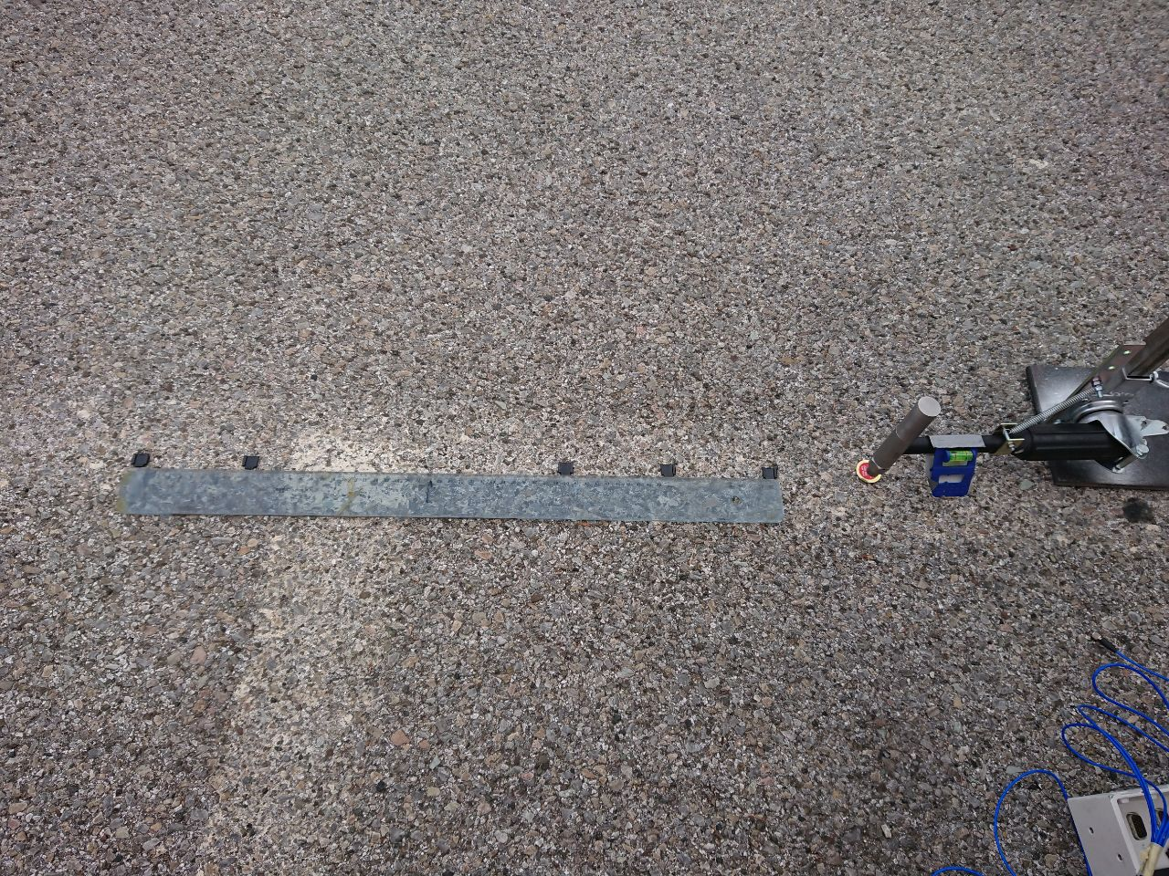
2019_09_06
SITO
Martellatore
Legenda
Punta metallica
Prova 1 x 3 ripetizioni
Strada, Via Ravizza
Piastra di carico = piastrina (Ø= 2.6 cm, h=0.18 cm), 6 g, attaccata con attak
6 accelerometri
Punta: metallica.
Prova 2 x 3 ripetizioni
(come sopra)
Prova 3 x 3 ripetizioni
(come sopra)
Prova 4 x 1 ripetizione
Strada, Via Ravizza
Piastra di carico = piastra piccola (5.6 cm X 5.7 cm x 0.8 cm), 196.7 g, attaccata con attak
Array 5 accelerometri
Accelerometro2
Piastra piccola
Piastrina

Slide 39
2019_09_10 (1/3)
SITO
Martellatore
Legenda
Punta metallica
Prova 1
Strada, Via Cocchi
Piastra di carico = piastrina (Ø= 2.6 cm, h=0.18 cm), 6 g, attaccata con attak
a2 = Accelerometro 352C03 (magnete) Colpo sopra????
Punta: metallica???
Colpi dati male (muovendo il martello dal manico)
Prova 2
Strada, Via Cocchi
Piastra di carico = piastrina (Ø= 2.6 cm, h=0.18 cm), 6 g, attaccata con attak
a2 = Accelerometro 352C03 (magnete) Colpo sopra????
Punta: metallica???
Colpi dati bene (muovendo il martello da vicino la punta)
Accelerometro2
Piastra piccola
Piastrina

Slide 40
2019_09_10 (2/3)
SITO
Martellatore
Legenda
Punta metallica
Prova 3
Strada, Via Cocchi
Piastra di carico = piastra piccola (5.6 cm X 5.7 cm x 0.8 cm), 196.7 g, attaccata con biadesivo
a2 = Accelerometro 352C03 (magnete).
Punta: metallica
Colpi sopra a2
Prova 4
Strada, Via Cocchi
Piastra di carico = piastra piccola (5.6 cm X 5.7 cm x 0.8 cm), 196.7 g, attaccata con biadesivo
a2 = Accelerometro 352C03 (magnete).
Punta: metallica
Colpi vicino a2 (di lato)
Prova 5
Strada, Via Cocchi
Piastra di carico = piastra piccola (5.6 cm X 5.7 cm x 0.8 cm), 196.7 g, attaccata con biadesivo
a2 = Accelerometro 352C03 (magnete).
Punta: metallica
Colpi fuori su piastrina attaccata con attak
Accelerometro2
Piastra piccola
Piastrina

Slide 41
2019_09_10 (3/3)
SITO
Martellatore
Legenda
Punta metallica
Prova 6
Strada, Via Cocchi
Piastra di carico = piastra piccola (5.6 cm X 5.7 cm x 0.8 cm), 196.7 g, attaccata con biadesivo
a2 = Accelerometro 352C03 (magnete).
Punta: metallica
Colpi fuori su piastrina attaccata con attak
Prova 7
Strada, Via Cocchi
Piastra di carico = piastra piccola (5.6 cm X 5.7 cm x 0.8 cm), 196.7 g, attaccata con biadesivo
a2 = Accelerometro 352C03 (magnete).
Punta: metallica
Colpi vicino a2 (di lato)
Prova 8
Strada, Via Cocchi
Piastra di carico = piastra piccola (5.6 cm X 5.7 cm x 0.8 cm), 196.7 g, attaccata con biadesivo
a2 = Accelerometro 352C03 (magnete).
Punta: metallica
Colpi sopra a2
Accelerometro2
Piastra piccola
Piastrina

Slide 42
2019_09_11 (1/3)
SITO
Martellatore
Legenda
Punta di plastica
Punto 1
Strada, Via Cocchi
Piastra di carico = piastrina (Ø= 2.6 cm, h=0.18 cm), 6 g, attaccata con attak
a2 = Accelerometro 352C03 (magnete).
Colpi sopra a2 x 3 punte
Punto 2
(come sopra)
Punto 3
(come sopra)
Punta Gomma
Punta metallica
Accelerometro2
Piastrina

Slide 43
2019_09_11 (2/3)
SITO
Martellatore
Legenda
Punta di plastica
Punto 1
Strada, Via Cocchi
Piastra di carico = piastra piccola (5.6 cm X 5.7 cm x 0.8 cm), 196.7 g, attaccata con biadesivo
a2 = Accelerometro 352C03 (magnete).
Colpi sopra a2 x 3 punte
Colpi vicino a2 (di lato) x 3 punte
Colpi fuori su piastrina attaccata con attak x 3 punte
Punto 2
(come sopra)
Punto 3
(come sopra)
Punta Gomma
Punta metallica
Accelerometro2
Colpi fuori
Piastra piccola
Colpi vicino a2
Piastrina
Colpi sopra

Slide 44
2019_09_11 (3/3)
SITO
Martellatore
Legenda
Punta di plastica
Punto 1
Strada, Via Cocchi
Piastra di carico = piastra grande 2 (10cm X 10cm), 624.9 g, attaccata con biadesivo
a2 = Accelerometro 352C03 (magnete).
Colpi sopra a2 x 3 punte
Colpi vicino a2 (di lato) x 3 punte
Colpi fuori su piastrina attaccata con attak x 3 punte
Punto 2
(come sopra)
Punto 3
(come sopra)
Punta Gomma
Punta metallica
Accelerometro2
Piastra grande 2
Piastrina

Slide 45
2019_09_13
Martellatore
Legenda
Punta metallica
Prova 1
Slab AC
Piastra di carico = piastra piccola (5.6 cm X 5.7 cm x 0.8 cm), 196.7 g,
Attaccata con:
- biadesivo
- attak su nastro pacchi
- pattex (dopo 30min)
a2 = Accelerometro 352C03 (magnete).
Punta = Metallica.
Colpi vicino a2 (di lato).
Prova 2
Slab AC
Piastra di carico = piastra grande 2 (10cm X 10cm), 624.9 g.
Attaccata con:
- biadesivo
- attak su nastro pacchi
- pattex (dopo 30min)
a2 = Accelerometro 352C03 (magnete).
Punta = Metallica.
Colpi vicino a2 (di lato).
Accelerometro2
Piastra piccola
Piastra grande 2

Slide 46
2019_09_16 (1/3)
Martellatore
Legenda
Punta metallica
Prova 1
Slab AC
Piastra di carico = piastra piccola (5.6 cm X 5.7 cm x 0.8 cm), 196.7 g,
Attaccata con:
- biadesivo
a1 = Accelerometro 32163 (attak).
a2 = Accelerometro 352C03 (magnete).
Punta = Metallica.
Colpi vicino a2 (di lato).
Prova 2
Slab AC
Piastra di carico = piastra grande 2 (10cm X 10cm), 624.9 g.
Attaccata con:
- biadesivo
a1 = Accelerometro 32163 (attak).
a2 = Accelerometro 352C03 (magnete).
Punta = Metallica.
Colpi vicino a2 (di lato).
Accelerometro1
Accelerometro2
Piastra piccola
Piastra grande 2

Slide 47
2019_09_16 (2/3)
Martellatore
Legenda
Punta metallica
Prova 3
Slab AC
Piastra di carico = piastra piccola (5.6 cm X 5.7 cm x 0.8 cm), 196.7 g,
Attaccata con:
- resina (dopo 5, 10, 20, 40, 80, 160, 300 minuti, 1 giorno)
a1 = Accelerometro 32163 (attak).
a2 = Accelerometro 352C03 (magnete).
Punta = Metallica.
Colpi vicino a2 (di lato).
Accelerometro1
Accelerometro2
Piastra piccola

Slide 48
2019_09_16 (3/3)
Martellatore
SITO
Legenda
Punta metallica
Strada, Via Cocchi
Piastra di carico = piastra grande 2 (10cm X 10cm), 624.9 g, attaccata con biadesivo
a1 = Accelerometro 32163 (attak).
a2 = Accelerometro 352C03 (magnete).
Colpi vicino a2 (di lato)
5 ripetizioni
Accelerometro1
Accelerometro2
Piastra grande 2

Slide 49
2019_09_17 (1/2)
Legenda
Punta metallica
Calibrazione con speaker
Piastra di legno
a1 = Accelerometro 32163 (attak).
a2 = Accelerometro 352C03 (magnete?).
a4 = Accelerometro 32165 (attak).
Accelerometro1
Accelerometro2
Piastra grande

Slide 50
2019_09_17 (2/2)
Martellatore
SITO
Legenda
Punta metallica
Punto 1
Strada, Via Battelli – parcheggio usurato
Piastra di carico = piastra grande 2 (10cm X 10cm), 624.9 g, attaccata con biadesivo
a1 = Accelerometro 32163 (attak).
a2 = Accelerometro 352C03 (magnete).
Colpi vicino a2 (di lato)
4 ripetizioni
Punto 2
Strada, Via Battelli – postazione 1
Piastra di carico = piastra grande 2 (10cm X 10cm), 624.9 g, attaccata con biadesivo
a1 = Accelerometro 32163 (attak).
a2 = Accelerometro 352C03 (magnete).
Colpi vicino a2 (di lato)
4 ripetizioni
Punto 3
Strada, Via Battelli - postazione 2
Piastra di carico = piastra grande 2 (10cm X 10cm), 624.9 g, attaccata con biadesivo
a1 = Accelerometro 32163 (attak).
a2 = Accelerometro 352C03 (magnete).
Colpi vicino a2 (di lato)
4 ripetizioni
Accelerometro1
Accelerometro2
Piastra grande

Slide 51
2019_09_18
Legenda
Punta metallica
Calibrazione
a1 = Accelerometro 32163 (attak).
a2 = Accelerometro 352C03 (magnete?).
a4 = Accelerometro 32165 (attak).
Accelerometro1
Accelerometro2
Piastra grande

Slide 52
2019_09_20
Martellatore
Legenda
Punta metallica
Ripetizione 1
Slab AC
Piastra di carico = piastra piccola (5.6 cm X 5.7 cm x 0.8 cm), 196.7 g, attaccata con resina
a1 = Accelerometro 32163 (attak).
a2 = Accelerometro 352C03 (magnete).
Punta = Metallica.
Colpi vicino a2 (di lato).
Ripetizione 2: a1 attaccato e riattaccato con attak
Slab AC
Piastra di carico = piastra piccola (5.6 cm X 5.7 cm x 0.8 cm), 196.7 g, attaccata con resina
a1 = Accelerometro 32163 (attak).
a2 = Accelerometro 352C03 (magnete).
Punta = Metallica.
Colpi vicino a2 (di lato).
Ripetizione 3: a1 attaccato e riattaccato con attak
Slab AC
Piastra di carico = piastra piccola (5.6 cm X 5.7 cm x 0.8 cm), 196.7 g, attaccata con resina
a1 = Accelerometro 32163 (attak).
a2 = Accelerometro 352C03 (magnete).
Punta = Metallica.
Colpi vicino a2 (di lato).
Accelerometro1
Accelerometro2
Piastra piccola

Slide 53
2019_09_23 (1/3)
Martellatore
Legenda
Punta metallica
Prova 1
Campione 3 (Ø=10 cm, h= 3.9 cm, 612.8 g).
Piastra di carico = piastra grande 2 (10cm X 10cm), 624.9 g, attaccata con biadesivo
a2 = Accelerometro 352C03 (magnete).
Punta = Metallica.
Colpi vicino a2 (di lato).
3 ripetizioni
Accelerometro1
Accelerometro2
Piastra grande

Slide 54
2019_09_23 (2/3)
Martellatore
Legenda
Punta metallica
Prova 2
Campione Polipropilene (9.8cm x 9.6cm, h=0.5 cm, 38.3 g).
Piastra di carico = piastra grande 2 (10cm X 10cm), 624.9 g, attaccata con biadesivo
a2 = Accelerometro 352C03 (magnete).
Punta = Metallica.
Colpi vicino a2 (di lato).
2 ripetizioni
Accelerometro1
Accelerometro2
Piastra grande
Campione polipropilene

Slide 55
2019_09_23 (3/3)
Martellatore
Legenda
Punta metallica
Prova 3
Slab AC
Piastra di carico = piastra piccola (5.6 cm X 5.7 cm x 0.8 cm), 196.7 g, attaccata con resina
a1 = Accelerometro 32163 (attak).
a2 = Accelerometro 352C03 (magnete).
Punta = Metallica.
Colpi vicino a2 (di lato).
Accelerometro1
Accelerometro2
Piastra piccola

Slide 56
2019_09_24(1/2)
Martellatore
Legenda
Punta metallica
Prova 1
Campione cilindrico plastica bianca (teflon) con 5 fori (Ø=10cm, h=1cm, 70.5 g).
Piastra di carico = piastra circolare (Ø=10cm, h=2.4cm, 1429.3 g), attaccata con biadesivo
a2 = Accelerometro 352C03 (magnete).
Punta = Metallica.
Colpi vicino a2 (di lato).
2 ripetizioni.
Prova 2
Campione cilindrico plastica nera con 5 fori (Ø=10cm, h=1.5cm, 106.4 g).
Piastra di carico = piastra circolare (Ø=10cm, h=2.4cm, 1429.3 g), attaccata con biadesivo
a2 = Accelerometro 352C03 (magnete).
Punta = Metallica.
Colpi vicino a2 (di lato).
2 ripetizioni.
Prova 3
Campione Polipropilene (9.8cm x 9.6cm, h=0.5 cm, 38.3 g).
Piastra di carico = piastra circolare (Ø=10cm, h=2.4cm, 1429.3 g), attaccata con biadesivo
a2 = Accelerometro 352C03 (magnete).
Punta = Metallica.
Colpi vicino a2 (di lato).
2 ripetizioni.
Accelerometro2
Piastra circolare

Slide 57
2019_09_24(2/2)
Martellatore
Legenda
Punta metallica
Prova 4
Campione 3 (Ø=10 cm, h= 3.9 cm, 612.8 g).
Piastra di carico = piastra cilindrica (Ø=10cm, h=2.4cm, 1429.3 g), attaccata con biadesivo
a2 = Accelerometro 352C03 (magnete).
Punta = Metallica.
Colpi vicino a2 (di lato).
2 ripetizioni.
Prova 5
Campioni in serie = cilindrico plastica nera con 5 fori (Ø=10cm, h=1.5cm, 106.4 g) +
plastica bianca (teflon) con 5 fori (Ø=10cm, h=1cm, 70.5 g).
Piastra di carico = piastra cilindrica (Ø=10cm, h=2.4cm, 1429.3 g), attaccata con biadesivo
a2 = Accelerometro 352C03 (magnete).
Punta = Metallica.
Colpi vicino a2 (di lato).
2 ripetizioni.
Accelerometro2
Piastra circolare

Slide 58
2019_10_01
Martellatore
Legenda
Punta metallica
Prova 1
Campione Polipropilene (9.8cm x 9.6cm, h=0.5 cm, 38.3 g).
Piastra di carico = piastra circolare (Ø=10cm, h=2.4cm, 1429.3 g), attaccata con biadesivo
a2 = Accelerometro 352C03 (magnete).
Punta = Metallica.
Colpi vicino a2 (di lato).
3 ripetizioni.
Prova 2
Campione Polipropilene (9.8cm x 9.6cm, h=0.5 cm, 38.3 g).
Piastra di carico = piastra circolare (Ø=10cm, h=2.4cm, 1429.3 g), attaccata SENZA biadesivo
a2 = Accelerometro 352C03 (magnete).
Punta = Metallica.
Colpi vicino a2 (di lato).
2 ripetizioni.
Prova 3
Campione cilindrico plastica bianca (teflon) con 5 fori (Ø=10cm, h=1cm, 70.5 g).
Piastra di carico = piastra circolare (Ø=10cm, h=2.4cm, 1429.3 g), attaccata SENZA biadesivo
a2 = Accelerometro 352C03 (magnete).
Punta = Metallica.
Colpi vicino a2 (di lato).
2 ripetizioni.
Accelerometro2
Piastra circolare

Slide 59
Note
Conviene fare prove facendo cadere il martello dalla stessa altezza?
Esiste un metodo di incollaggio che non è (o è poco influenzato) dal valore della forza?(attak e biadesivo…forse)
L’incollaggio influenza la forma del picco?
Confronto piastre: Piastra AC vs Legno? Le due piastre AC?

